Slide 1
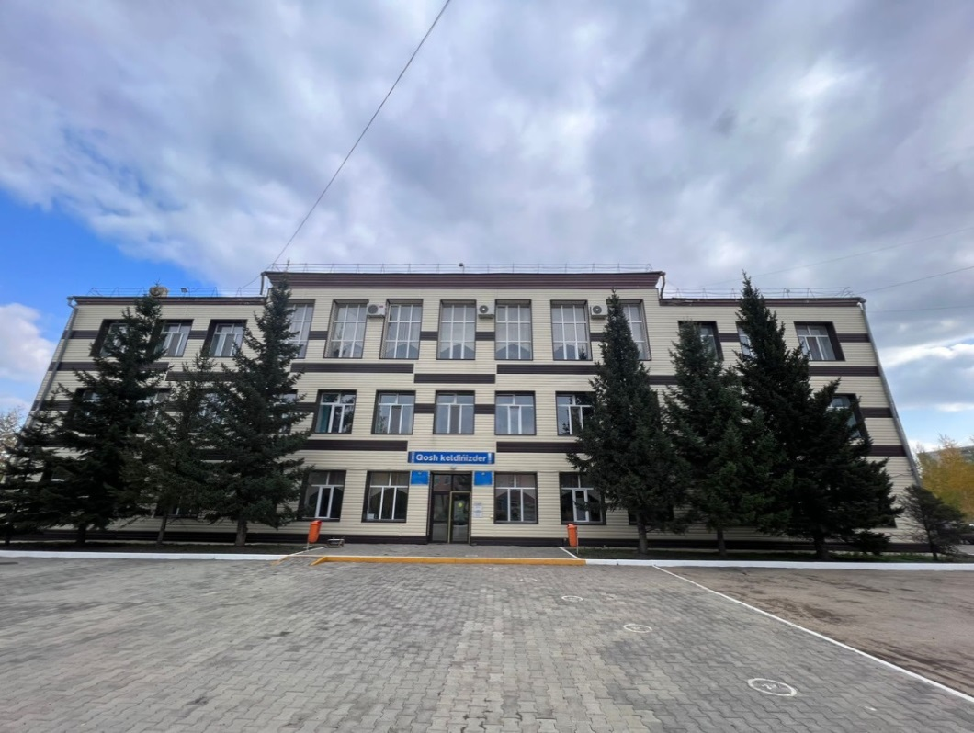
2021 жылғы түлектер

Slide 2
Түлектер тізімі
1.Акжанов Диас
2.Амангельды Майра
3.Амантай Арайлым
4.Байсеитова Айжан
5.Бейсенбаева Зейнеп
6.Елешқызы Шұғыла
7.Есен Ардақ
8.Жанабек Аян
9.Жұмаш Шыңғыс
10.Зарапова Аружан
11.Кажина Аяжан
12.Кожахаева Әспет
13.Кунибаев Асет
14.Курмангалиев Нурдидар
15.Қайырбек Жанар
16.Мукашев Бахтияр
17.Мұрат Мөлдір
18.Нұрташ Аида
19.Сатқанбай Аяулым
20.Шарипова Анель
1.Абилкасымова Аяулым
2.Атымтай Аружан
3.Әлім Ғабдул-Ғазиз
4.Жанайдарова Құралай
5.Зарипханова Айнур
6.Калымжанов Ерасыл
7.Кудайбергенова Алуа
8.Кузтаева Айзере
9.Қапсалям Нұрәділет
10.Нурмуханова Динара
11.Сабдина Лейла
12.Сатыбаева Аружан
13.Сейтова Зарина
14.Сыздыкова Мейірім
15.Талғатбек Айлана
16.Тасымова Альмира
17.Тлеулин Бекболат
18.Толеубаев Ильяс
19.Усенова Назерке
20.Шогурмакова Адель

Slide 3
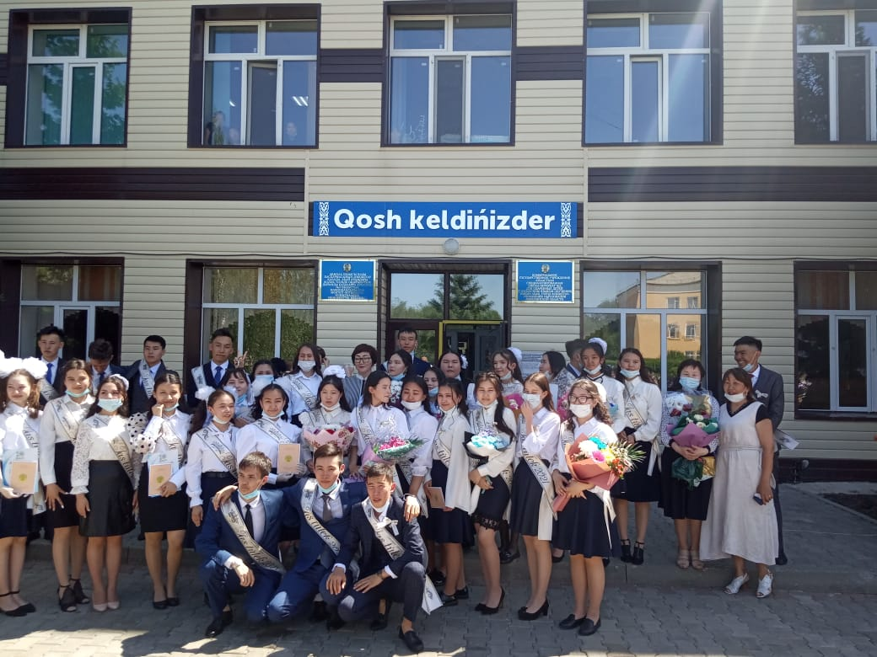

Slide 4
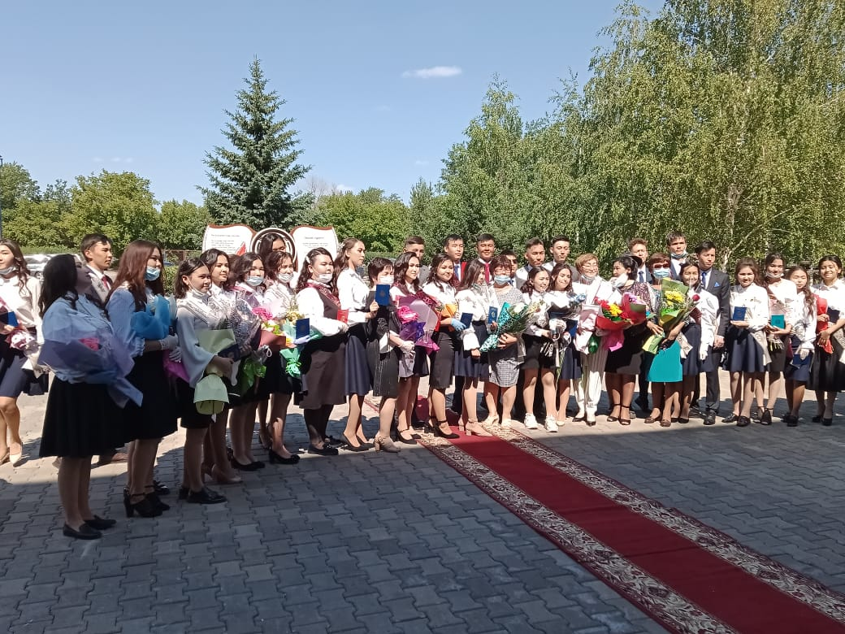

Slide 5
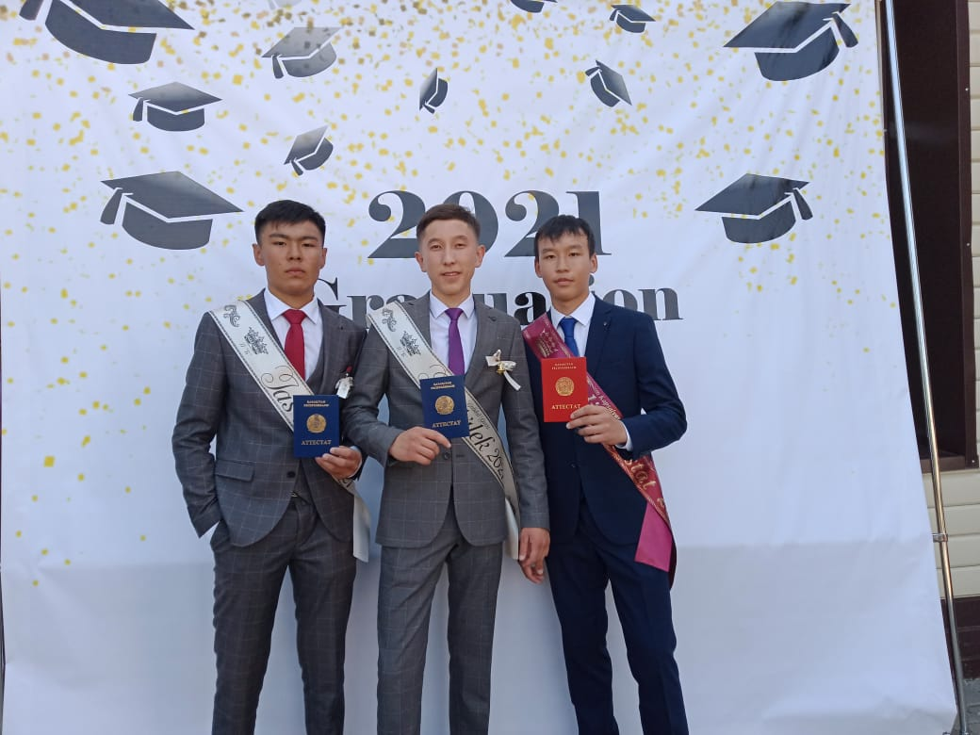

Slide 6
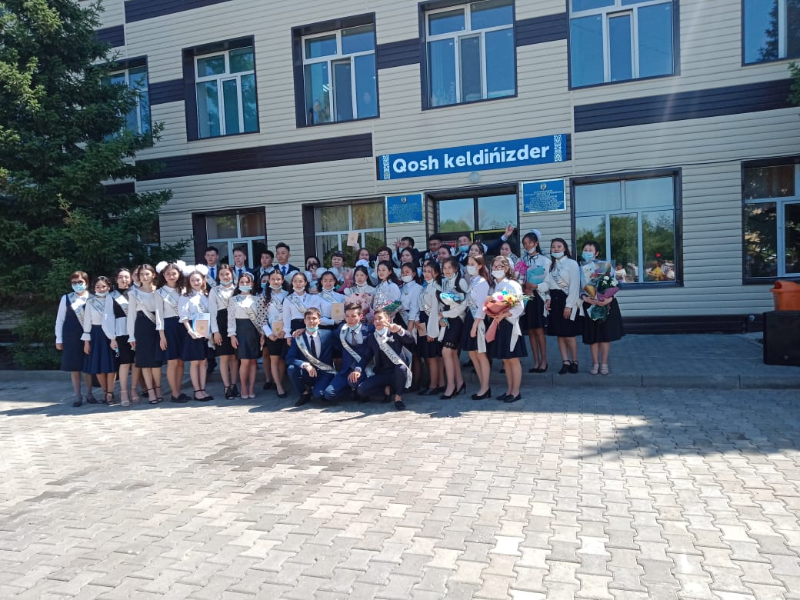

Slide 7
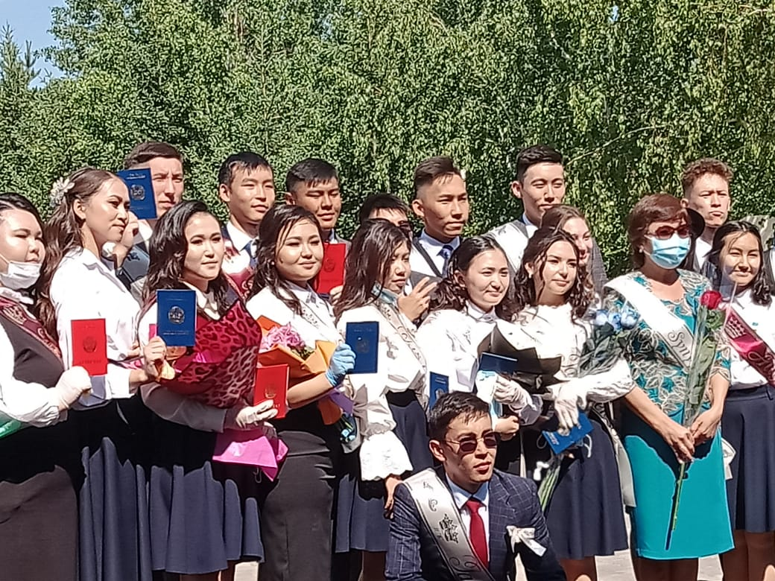

Slide 8
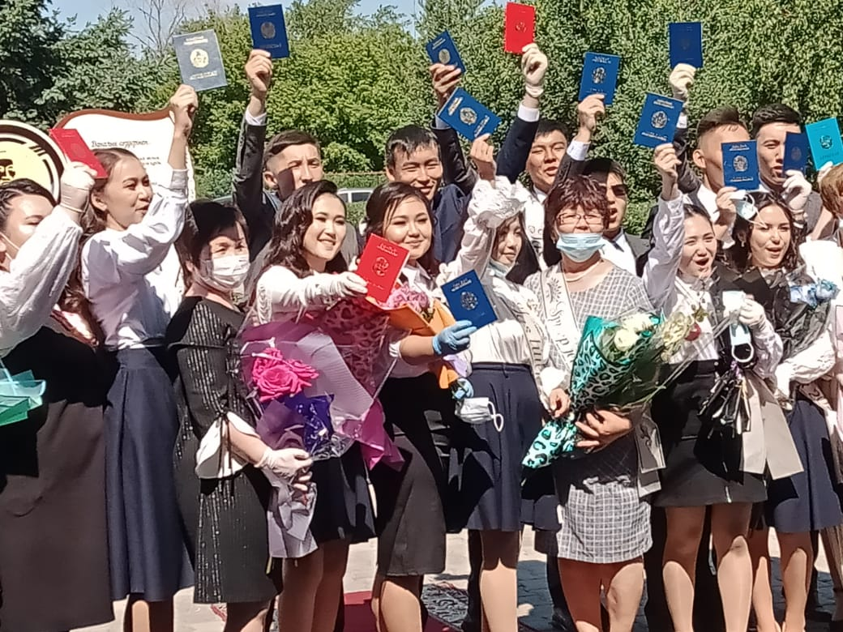

Slide 9
